Slide 1
Wöhlerversuche an Schweißverbindungen
log Δσ
Vom Versuchsablauf zur Datenstruktur in openBIS – unterstützt durch KI-Agenten
FB 7.2 Ingenieurbau · BAM Data Store · [Datum]
log N
Notes:
≈ 0:20
Kurz vorstellen: Wöhlerversuche an Schweißverbindungen im FB 7.2 – und wie wir den Versuchsablauf mit KI-Agenten in eine saubere openBIS-Struktur gebracht haben. Aufbau: 4 min Versuche, 6 min Lösung.
Vor dem Vortrag: BAM-Folienvorlage und BAM-Logo anwenden – der Platz oben rechts ist auf allen Folien freigehalten. Datum auf der Titelfolie eintragen. Die Wöhlerlinie rechts ist eine schematische Skizze ohne Messdaten.

Slide 2
Wir bestimmen Wöhlerlinien geschweißter Stumpf- und Kreuzstöße – jede Probe zählt, Streuung entsteht schon vor dem Versuch
TEIL A · WAS WIR PRÜFEN
1
Proben
Stumpfstoß / Kreuzstoß, Herkunftsblech
Bewertungsgruppe nach ISO 5817: B / C / D,
Anhang C: C63 / B90 / B125
PLATZHALTER
Foto Probe / Prüfstand einfügen
eigenes Foto einsetzen und diesen Rahmen löschen
2
Serie
Mehrere Lastniveaus: hoch / mittel / niedrig
Randomisierte Prüfreihenfolge
3
Ergebnis je Probe
Schwingspielzahl + Abbruchgrund
Bruch / Riss / Durchläufer
Notes:
≈ 1:00
Wir prüfen geschweißte Stumpf- und Kreuzstöße. Jede Probe hat ein Herkunftsblech und eine Bewertungsgruppe nach ISO 5817 (B/C/D, Anhang C: C63/B90/B125). Eine Serie umfasst mehrere Lastniveaus (hoch/mittel/niedrig) mit randomisierter Prüfreihenfolge. Ergebnis je Probe: Schwingspielzahl und Abbruchgrund (Bruch/Riss/Durchläufer).
Sprechernotiz: Herkunftsblech + Randomisierung → Bias vermeiden; deshalb muss die Zuordnung dokumentiert sein.
TODO: eigenes Foto von Probe/Prüfstand in den Platzhalter rechts einsetzen.

Slide 3
Zwölf Schritte, vier Arbeitsplätze – und an jedem entstehen Daten und Dateien
TEIL A · DER ABLAUF IN 12 SCHRITTEN
Ablauf
01
02
03
04
05
06
07
08
09
10
11
12
 | Vorbereitung | Charakterisierung | Prüfstand | Nachuntersuchung
Schritte | 01 Vorqualitätsprüfung 02 Anfasen / Schleifen | 03 3D-Scan 04 Nahtanalyse 05 Serienzuordnung 06 Geometrie | 07 DMS 08 Messkette 09 Einbauspannung 10 Versuch 11 Auswertung | 12 Bruchfläche
Geräte / Material | – | ZEISS GOM ATOS 5, Messschieber | HBM-DMS, X60, Risslumineszenz, Luxonis-Kamera, IMC, servohydr. Maschine | Makro-Kamera, Digitalmikroskop
Daten & Dateien | Winkelverzug, Kantenversatz (vor/nach Richten), Fotos, Protokoll | Scan-Rohdaten, Bewertungsgruppe, Lastniveau, Dicke/Breite ×3 | Abstände, Abtastrate, Vorspannkraft, Lastprogramm, IMC-Rohdaten, Zyklen | Fotos, Rissausgang, Rastlinien
Notes:
≈ 1:30
Zwölf Schritte in vier Phasen: Vorbereitung (01–02), Charakterisierung (03–06), Prüfstand (07–11), Nachuntersuchung (12). An jedem Arbeitsplatz entstehen Messwerte und Dateien.
Sprechernotiz: Diese Tabelle ist 1:1 der Inhalt des PRD v2 (§3) – das ist alles, was der Fachbereich schreiben muss.

Slide 4
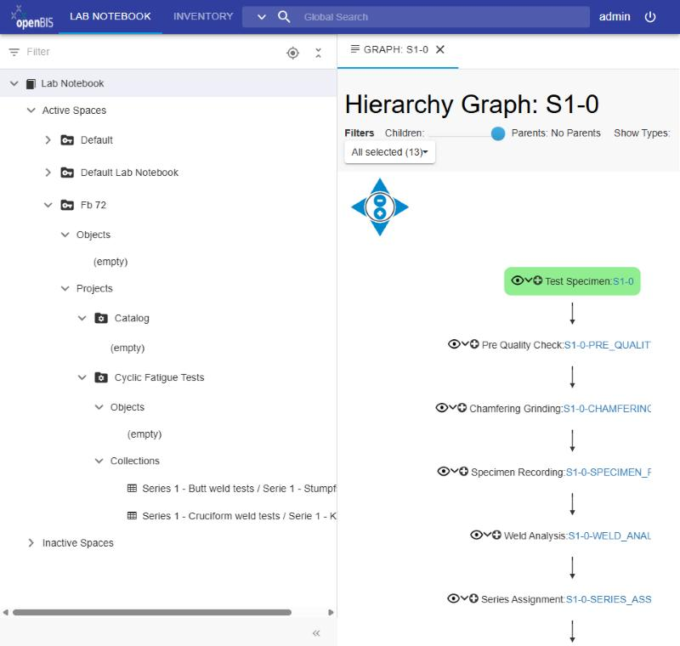
Der erste Versuch, das in openBIS abzubilden, war fachlich gut – aber 12 Ebenen tief
TEIL A · DAS PROBLEM
Probe S1-0 · TEST_SPECIMEN
13
Objekte pro Probe
01 PRE_QUALITY_CHECK
02 CHAMFERING_GRINDING
03 SPECIMEN_RECORDING
189
Objekte für eine Serie – ohne einen einzigen Messwert
04 WELD_ANALYSIS
05 SERIES_ASSIGNMENT
06 TEST_SETUP_GEOMETRY
07 MONITORING_APPLICATION
dev1, Altmodell: Hierarchie-Graph der Probe S1-0
08 AMPLIFIER_SETTINGS
12
Ebenen tief
09 INSTALLATION_STRESS
Jeder Schritt = eigener Typ; Schritt n ist „Elternteil“ von Schritt n+1
Schritte lagen außerhalb der Serie; Reihenfolge per Hand (STEP_ORDER)
16 eigene Typen + 17 Dateitypen
10 CYCLIC_FATIGUE_TEST
11 DATA_EVALUATION
12 FRACTURE_SURFACE
Notes:
≈ 1:10
Das Altmodell auf dev1: jeder der 12 Schritte ist ein eigener Objekttyp, Schritt n ist Elternteil von Schritt n+1 – eine Kette mit 12 Ebenen. Das sind 13 Objekte pro Probe und 189 Objekte für eine Serie – ohne einen einzigen Messwert. Die Schritte lagen außerhalb der Serie, die Reihenfolge wurde per Hand gepflegt (STEP_ORDER); 16 eigene Typen + 17 Dateitypen.
Sprechernotiz: Frage ans Publikum: „Wo trage ich jetzt den Kantenversatz ein – und wo sehe ich, welche Probe als Nächstes auf die Maschine kommt?“
Optional: Screenshot vorher_02_serie_tabelle.jpg (Serientabelle im Altmodell) als Zusatzbild.

Slide 5
KI-Agenten gleichen unseren Ablauf mit dem BAM-Standard und der Live-Instanz ab und legen nur an, was wirklich fehlt
TEIL B · IDEE: AGENTEN PRÜFEN, BEVOR WIR ANLEGEN
PRD v2
Ablauf + Prinzipien „flach“, „Reuse-first“ – in Fachsprache
REUSE
20
EXTEND
2
KI-Agenten + Skripte
verstehen · entwerfen · abgleichen
im Standard vorhanden – wiederverwenden
im Standard vorhanden – erweitern
Jedes Element wird gegen beide Quellen geprüft
bam-masterdata
BAM-Standard, 141 Objekttypen
CREATE
41
LIVE-ONLY
40
fehlt – neu anlegen
nur auf der Instanz, nicht im Standard
Mensch entscheidet an zwei Stellen:
Freigabe Design
Vier Urteile (Anzahl im Gap-Report)
openBIS-Instanz (dev1)
Was ist schon da?
openBIS: nur Fehlendes anlegen
bam-masterdata
Vorschlag per PR
Freigabe Gap-Report
1 Eingabe · 2 Quellen
Notes:
≈ 1:00
Die Idee: Eingabe ist ein PRD in Fachsprache – der Ablauf plus Prinzipien wie „flach“ und „Reuse-first“. Die Agenten gleichen das mit zwei Quellen ab: bam-masterdata (BAM-Standard, 141 Objekttypen) und der openBIS-Instanz (was ist schon da?). Jedes Element bekommt eines von vier Urteilen: REUSE, EXTEND, CREATE oder LIVE-ONLY. Angelegt wird nur, was wirklich fehlt; Neues geht als Vorschlag per PR an bam-masterdata.
Der Mensch entscheidet an zwei Stellen: Freigabe des Designs und Freigabe des Gap-Reports.

Slide 6
Sieben Schritte, jeder von einem spezialisierten Agenten oder einem prüfbaren Skript
TEIL B · DIE PIPELINE
Skript
zählen, prüfen
1 Katalog
2 Live-Inventur
7 Anlegen auf openBIS (Trockenlauf, idempotent)
Agent
verstehen, entscheiden
3 PRD lesen
4 flache Struktur entwerfen
5 Gap-Analyse
6 Python-Klassen (Import-Test)
Mensch
freigeben
Freigabe Design
Freigabe Gap-Report
„Zählen“ macht ein Skript (deterministisch), „Entscheiden“ der Agent, „Freigeben“ der Mensch.
Notes:
≈ 1:00
Die Pipeline in sieben Schritten: Katalog (Skript) → Live-Inventur → PRD lesen → flache Struktur entwerfen → Gap-Analyse → Python-Klassen (Import-Test) → Anlegen auf openBIS (Trockenlauf, idempotent). Zwischen Design und Gap-Analyse sowie vor dem Erzeugen der Klassen gibt der Mensch frei.
Sprechernotiz: „Zählen“ macht ein Skript (deterministisch), „Entscheiden“ der Agent, „Freigeben“ der Mensch.

Slide 7
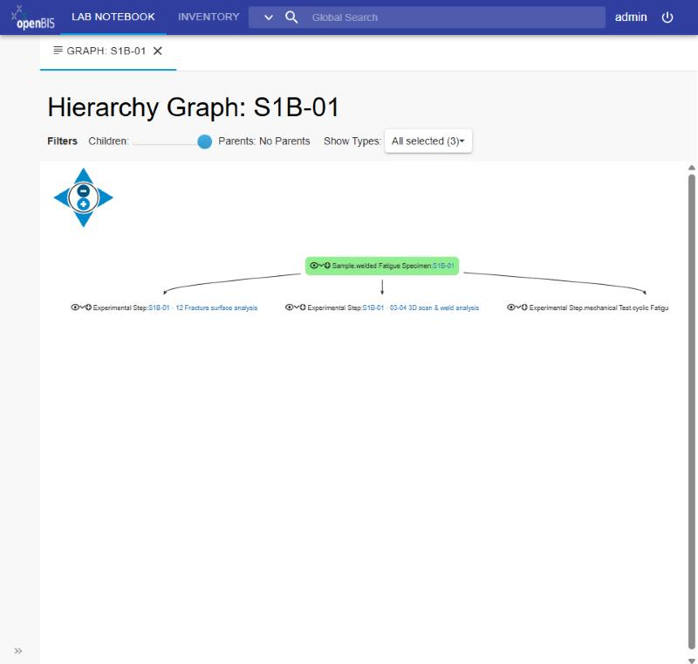
Eine Probe, drei Schritte, eine Ebene – und der Ablaufplan bleibt sichtbar
TEIL B · ERGEBNIS: FLACH STATT TIEF
Vorher · Kette, 12 Ebenen
Nachher · flach, 1 Ebene
S1B-01 · SAMPLE.WELDED_FATIGUE_SPECIMEN
Feld „Next step“ ganz oben
Sektionen 01 · 02 · 04 · 05 · 06 (nummeriert)
Kinder der Probe (Tiefe 1)
S1B-01-SCAN
Schritt 03–04
S1B-01-TEST
Sektionen 07 · 08 · 09 · 10 · 11
S1B-01-FRACTURE
Schritt 12
 | Vorher | Nachher
Objekte pro Probe | 13 | 4
Verknüpfungstiefe | 12 | 1
Neue Objekttypen | 16 | 2
Neue Dateitypen | 17 | 0
Objekte für die Demo-Serie | 189 (0 Messwerte) | 19 (8 Proben, mit Werten)
Geräte als Eltern
GOM ATOS 5
Prüfmaschine · IMC · DMS · X60 · Luxonis · Risslum.
Makro-Kamera · Mikroskop
Notes:
≈ 1:15
Links derselbe Ausschnitt vorher und nachher. Vorher: Kette über 12 Ebenen. Nachher: eine Probe mit drei Kindern – eine Ebene.
Die Probe trägt die Schritte 01/02/04/05/06 als nummerierte Sektionen; das Feld „Next step“ steht ganz oben. SCAN (03–04), TEST (07–11, Sektionen 07…11) und FRACTURE (12) hängen als Kinder an der Probe, die Geräte sind als Eltern verknüpft.
Zahlen: Objekte pro Probe 13 → 4, Verknüpfungstiefe 12 → 1, neue Objekttypen 16 → 2, neue Dateitypen 17 → 0, Objekte für die Demo-Serie 189 (0 Messwerte) → 19 (8 Proben, mit Werten).

Slide 8
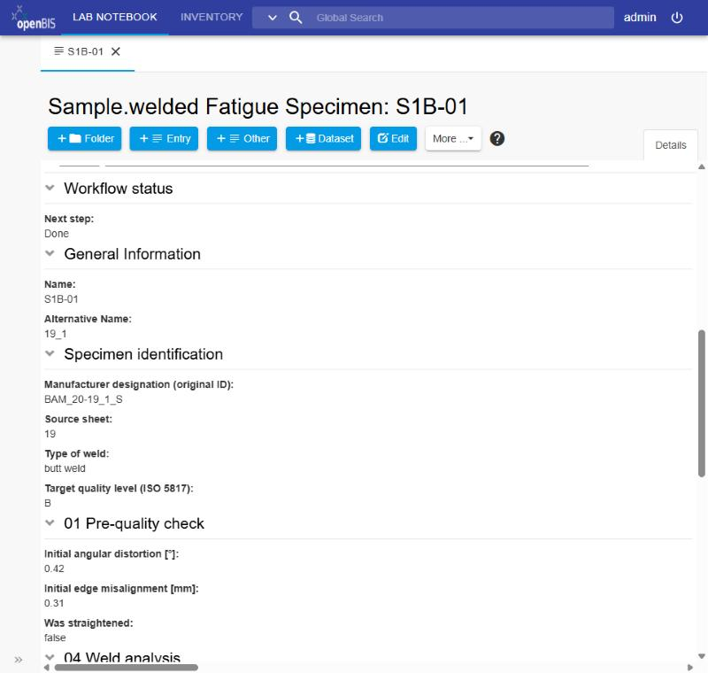
Jede Probe zeigt ihren nächsten Schritt; die Serie ist eine Versuchsmatrix
TEIL B · „WAS KOMMT ALS NÄCHSTES?“
Probe | Lastniveau | Reihenfolge | Anhang C | Nächster Schritt | Zyklen (netto) | Abbruch
S1B-01 | hoch | 3 | B90 | fertig | 231 900 | Totalbruch
S1B-02 | niedrig | 1 | B90 | fertig | 10 000 000 | Durchläufer
S1B-03 | mittel | 2 | B125 | 12 Bruchfläche | 1 052 000 | Riss
S1B-04 | hoch | 4 | B90 | 10 Versuch läuft | – | –
S1B-05 | mittel | 5 | C63 | 07 DMS-Applikation | – | –
S1B-06 | – | – | – | 03 3D-Scan | – | –
DEMO – fiktive Werte
dev1: Probe S1B-01 – „Next step“ steht ganz oben, darunter die nummerierten Sektionen
Serie = Collection, jede Probe eine Zeile der Versuchsmatrix
„Next step“ = Position im Ablauf, Vokabular WELDED_FATIGUE_WORKFLOW_STEP (Schritte 01–12 + DONE)
Notes:
≈ 0:45
Rechts das Formular der Probe S1B-01: ganz oben „Next step“. Die Tabelle zeigt die Serie als Versuchsmatrix: Lastniveau, randomisierte Reihenfolge, Bewertung nach Anhang C, nächster Schritt, Zyklen und Abbruchgrund. So sieht man sofort, welche Probe als Nächstes auf die Maschine kommt.
Hinweis: Die Werte in der Tabelle sind DEMO-Werte (fiktiv).

Slide 9
Der Mehrwert liegt im Prüfen – nicht im Generieren
TEIL B · WAS DIE AGENTEN GEFUNDEN HABEN
Befund
Jetzt
B2
Alter generierter Code war nie lauffähig
nicht existierende Klasse; Prüfung war nur Syntax
echter Import-Test
B1
Alter Katalog hat 8 vorhandene Gerätetypen übersehen
nur direkte Unterklassen erfasst
AST-Skript, reproduzierbar
B3
Alte Regel „Labels zweisprachig“ widersprach dem Standard
0 von 1 786 Sektionen sind zweisprachig
korrigiert
B6
dev1 hinkt dem Standard hinterher
z. B. fehlende BAM-Standort-Vokabulare
Skript überspringt & meldet, statt zu raten
Wiederverwendet statt neu: Basistypen Sample / MechanicalTest · Geräte · Hilfsstoffe · Dateitypen · Nahtart-Property
Notes:
≈ 1:00
Vier Befunde, die erst durch das Prüfen sichtbar wurden:
• Alter generierter Code war nie lauffähig (nicht existierende Klasse; Prüfung war nur Syntax) → jetzt echter Import-Test.
• Alter Katalog hat 8 vorhandene Gerätetypen übersehen (nur direkte Unterklassen) → jetzt AST-Skript, reproduzierbar.
• Alte Regel „Labels zweisprachig“ widersprach dem Standard (0 von 1 786 Sektionen) → korrigiert.
• dev1 hinkt dem Standard hinterher (z. B. fehlende BAM-Standort-Vokabulare) → Skript überspringt & meldet, statt zu raten.
Wiederverwendet statt neu: Basistypen Sample/MechanicalTest, Geräte, Hilfsstoffe, Dateitypen, Nahtart-Property.
Sprechernotiz: Jeder dieser Punkte ist im Repo belegt (Gap-Report, Commit, Skript-Ausgabe). Die Kürzel B1–B6 verweisen auf 06_Befunde_und_Entscheidungen.md.

Slide 10
Das Muster ist für jeden Fachbereich wiederverwendbar: Ablauf beschreiben → Agenten prüfen → Mensch gibt frei
TEIL B · ÜBERTRAGBARKEIT & NÄCHSTE SCHRITTE
1 Ablauf beschreiben
PRD v2 in Fachsprache
2 Agenten prüfen
gegen Standard + Instanz
3 Mensch gibt frei
Design, Gap-Report
A · einmalig: Struktur anlegen (Notebook / Skript)
B · laufend: Messdaten einspielen (Parser)
Für FB 7.2
Für andere Fachbereiche
Grenzen
PR an bam-masterdata (2 Typen, 6 Vokabulare, 2 Erweiterungen)
Parser für IMC-Auswertung
Aufräumen Altbestand
Neues PRD v2 schreiben
Pipeline laufen lassen – Agenten + Skripte liegen im Repo
Fachentscheidungen (z. B. Bewertungsgruppen, Stoß- vs. Nahtart) bleiben beim Menschen
Notes:
≈ 1:00
Das Muster ist übertragbar: Ablauf beschreiben → Agenten prüfen → Mensch gibt frei. Danach zwei Pfade: einmalig die Struktur anlegen (Notebook/Skript) und laufend Messdaten einspielen (Parser) – die Struktur muss zuerst existieren.
Für FB 7.2: PR an bam-masterdata (2 Typen, 6 Vokabulare, 2 Erweiterungen), Parser für die IMC-Auswertung, Aufräumen des Altbestands.
Für andere Fachbereiche: neues PRD v2 schreiben und die Pipeline laufen lassen – Agenten und Skripte liegen im Repo.
Grenzen: Fachentscheidungen (z. B. Bewertungsgruppen, Stoß- vs. Nahtart) bleiben beim Menschen.
Überleitung zu Fragen.

Slide 11
Alle Zahlen sind am 06.10.2026 gegen dev1 und bam-masterdata @ d7a871b erhoben
BACKUP · QUELLEN
Aussage | Beleg
141 Objekttypen, 35 Schritte, 148 Vokabulare | generated/CATALOG.md (Skript tools/build_catalog.py, SHA d7a871b)
Altbestand 189 Objekte, 12 Ebenen, 16/6/17 Typen | generated/live/dev1_inventory.md
2 Typen, 6+2 Vokabulare, 33+2 Property-Typen, Metriken | generated/welded_fatigue_v2/design.md, gap-report.md
20 REUSE · 2 EXTEND · 41 CREATE · 40 LIVE-ONLY | generated/welded_fatigue_v2/gap-report.md
Angelegt: 6 Vokabulare, 4 Terme, 36 Property-Typen, 2 Typen, 28+3 Objekte | Ausgabe tools/openbis_apply.js / tools/openbis_demo.js (06.10.2026)
Alter Code nicht importierbar | Import-Test gegen bam-masterdata (ImportError VocabularyTypeAssignment)
Screenshots | presentation/screenshots/ (dev1, 06.10.2026)
Notes:
Backup-Folie: Belege für alle Zahlen und Bilder im Vortrag (Quelle: presentation/00_Vortrag_10min.md, Abschnitt „Quellen für Zahlen und Bilder“).

